Slide 1

সবাইকে স্বাগতম

Slide 2

শিক্ষক পরিচিতি
মো: মছের আলী
(সহকারী শিক্ষক (কম্পিউটার)
শ্যামপুর-শালিকা মাধ্যমিক বালিকা বিদ্যালয়
মোবা: ০১৭২৪৭৮৭৩৭৩

Slide 3
পাঠ পরিচিতি
বিষয়ঃ কম্পিউটার শিক্ষা
শ্রেণি: ১০ম
অধ্যায়ঃ ৯ (নেটওয়ার্ক ও ইণ্টারনেট)
পাঠ: নেটওয়ার্ক ও টপোলজি
সময়: ৫০ মিনিট

Slide 4


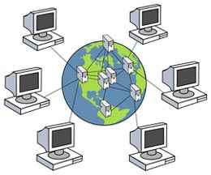
উপরের ছবি দেখ এবং চিন্তা করে বল

Slide 5
পাঠের বিষয়
কম্পিউটার নেটওয়ার্ক

Slide 6
শিখনফল
কম্পিউটার নেটওয়ার্ক বলতে পারবে।
কম্পিউটার নেটওয়ার্কের প্রকারভেদ উল্লেখ করতে পারবে ।
নেটওয়ার্ক টপোলজিগুলো গঠন করতে পারবে।
নেটওয়ার্কের প্রয়োজনীয়তা ব্যাখ্যা করতে পারবে।

Slide 7
নেটওয়ার্কের শ্রেণী বিভাগ
গঠন বিস্তৃতি ব্যবহারের উপর নির্ভর করে কম্পিউটার নেটওয়ার্ককে তিনটি প্রধান ভাগে ভাগ করা যায়।
নেটওয়ার্ক
LAN
MAN
WAN
লোকাল এরিয়া নেটওয়ার্ক
মেট্রোপলিটন এরিয়া নেটওয়ার্ক
ওয়াইড এরিয়া নেটওয়ার্ক

Slide 8

লোকাল এরিয়া নেওটওয়ার্ক (LAN)
কাছাকাছি অবস্থিত কম্পিউটার সমুহের মধ্যে সংযোগ করা হলে তাকে লোকাল এরিয়া নেটওয়াক (LAN) বলে।

Slide 9
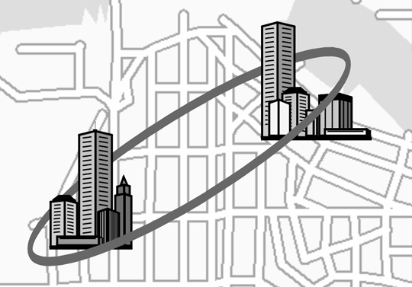
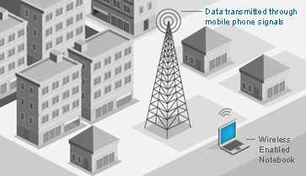
মেট্রোপলিটন এরিয়া নেটওয়ার্ক
কোন বড় শহরকে বুঝানোর জন্য মেট্রোপলিটন শব্দটি ব্যবহার
করা হয়। তাই আমরা বলিতে পরি কোন বড় শহরের বিভিন্ন
এলাকার মধ্যে বিস্তর নেটওয়ার্কে মেট্রোপলিটন এরিয়া নেটওয়ার্ক বলে।

Slide 10

ওয়াইড এরিয়া নেটওয়ার্ক
কতগুলো ম্যান বা ল্যানের সমম্বয়ে গঠিত হয় ওয়াইড এরিয়া নেটওয়ার্ক।
SRILONKA
INDIA
BANGLADESH
PAKISTAN

Slide 11
কম্পিউটার নেটওয়ার্কের সুবিধা
খরচ কম হয়।
বহন সুবিধা সহজ হয়
তথ্যের আদান-প্রদান দ্রত হয়
তথ্যের নিরাপত্তা থাকে
ফাইল শেয়ার করা সহজ

Slide 12
নেটওয়ার্ক টপোলজি কি
কম্পিউটার সমুহ পরস্পরের সাথে সংযুক্ত থাকার পদ্ধতিকে বলে নেটওয়ার্ক টপোলজি।
নেটওয়ার্ক টপোলজিকে চার ভাগে ভাগ করা যায়
1. বাস টপোলজি
2. স্টার টপোলজি
3. রিং টপোলজি
4.মেষ টপোলজি

Slide 13
জোড়ায় কাজ
নেটওয়ার্কের কয়েকটি সুবিধা লিখ
বাস টপোলজি কি বুঝিয়ে লিখ

Slide 14

দলীয় কাজ
বাস টপোলজির চিত্র অংকন কর

Slide 15
মূল্যায়ণ
নেটওয়ার্ক কী ?
নেটওয়ার্ক কত প্রকার ও কী কী?
টপোলজি বলতে কি?
টপোলজি কত প্রকার ও কী কী?

Slide 16
বাড়ির কাজ
কম্পিউটার নেটওয়াকের পাঁচটি গুরুত্ব লিখে আনবে।

Slide 17
ধন্যবাদ

